Slide 1

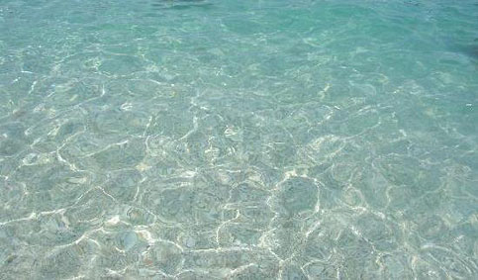
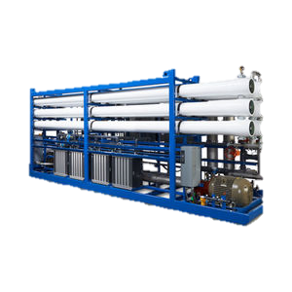

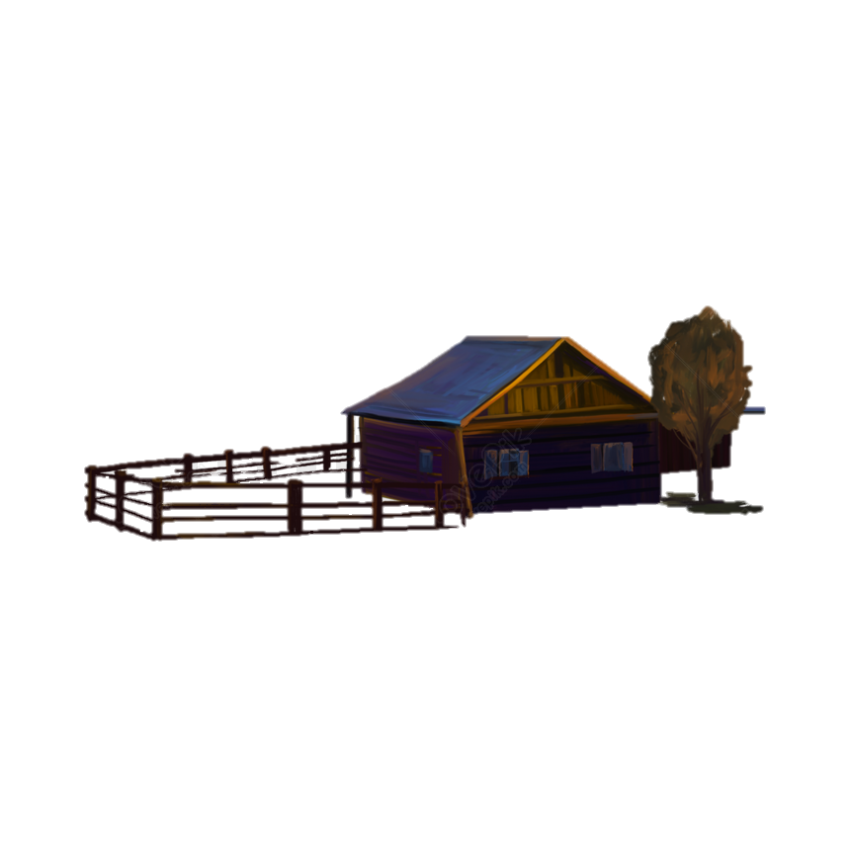

SALTY PLANTS
water to the farms
Notes:
Immagine di sfondo scolorita e sovrapposizione colorata
(Intermedio)
Suggerimento: Per ottenere risultati ottimali con la sovrapposizione dell’immagine in questa diapositiva, utilizzare un'immagine delle stesse dimensioni della diapositiva: Altezza 19 cm, larghezza 25 cm. Se l'immagine non ha la stessa altezza e la stessa larghezza, ridimensionarla o ritagliarla in base a quelle dimensioni prima di seguire le istruzioni riportate di seguito.
Per riprodurre gli effetti dello sfondo in questa diapositiva, seguire questa procedura:
Nel gruppo Diapositive della scheda Home, fare clic su Layout, quindi fare clic su Vuoto.
Fare clic con il pulsante destro del mouse e selezionare Formato sfondo.
Nella finestra di dialogo Formato sfondo, fare clic su Riempimento nel riquadro a destra. Nel riquadro Riempimento, selezionare Riempimento a immagine o trama, quindi in Inserisci immagine da, fare clic su File.
Nella finestra di dialogo Inserisci immagine selezionare un'immagine e quindi fare clic su Inserisci.
Inoltre, nella finestra di dialogo Formato sfondo , nel riquadro Riempimento della casella Trasparenza, inserire 50%.
Nella finestra di dialogo Formato sfondo, fare clic su Immagine Colore nel riquadro a destra. Nel riquadro Colore immagine, in Ricolora, fare clic sul pulsante accanto a Predefinito, quindi fare clic su Marrone chiaro, Colore di sfondo 2 chiaro(terza riga, prima opzione da sinistra).
Nel gruppo Immagini della scheda Inserisci fare clic su Immagini.
Nella finestra di dialogo Inserisci immagine, selezionare la stessa immagine scelta per lo sfondo, quindi fare clic su Inserisci.
Selezionare l'immagine. In Strumenti immagine, nella scheda Formato, nell’angolo in basso a destra del gruppo Dimensioni, fare clic sul pulsante di visualizzazione della finestra di dialogo Dimensioni e posizione. Nella finestra di dialogo Formato immagine, ridimensionare o ritagliare l’immagine in modo che l’altezza sia impostata su 19 cm e la larghezza sia impostata su 5,7 cm.
Per ritagliare l'immagine, fare clic su Ritaglia nel riquadro destro, mentre nel riquadro Ritaglia, in Posizione ritaglio, immettere i valori nelle caselle Altezza, Larghezza, A sinistra e In alto.
Per ridimensionare l’immagine, fare clic su Dimensioni nel riquadro destro, mentre nel riquadro Dimensioni, in Dimensioni e rotazione, immettere i valori nelle caselle Altezza e Larghezza.
Inoltre, nella finestra di dialogo Formato immagine, fare clic su Alone e Contorni sfumati nel riquadro destro, quindi nel riquadro Alone e Contorni sfumati, in Contorni sfumati, nella casella Dimensioni, immettere 10 punti.

Slide 2


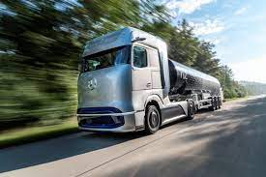
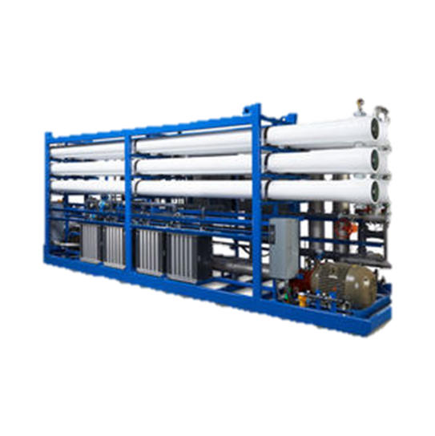
Key partners:
- national commission;
- European commission;
'Suez' company;
Trucks.
Key activities:
creating our marine desalinator that will help our customers to have water for their plants in times of drought.
Customer relationship:
a collaborative one as it is not easy to transport water but our customer will be pleased to see his plants grow during a dry period.

Slide 3


Value propositions:
provides water to the agricultural industry;
water quality is safe;
guranted source of water;
unlimited water for plants;
less bacteria;
filtered water.
Key resources:
- Basic monetary funding;
Permission to build from the government;
Machinery for pumping and filtering sea water;
Moving water with trucks;
Customer segments:
Our solution is to turn salt water into drinking water. The oceans and seas is not drinkable, but with the marine desalinator it will be.

Slide 4




Channels:
internet sites, television promotions, newspapers, public leaflets, Instagram, Facebook, Television
and we are trying to reach right now by intriguing them with our idea and trying to help them.
Cost structure:
most important costs: the suez company, the payment of the trucks, a network to get water to the farmers.
Revenue streams: customers will pay for the water they wish to have on their farms and every purchase is important to keep the company going.

Slide 5
Thank you for watching

